Slide 1
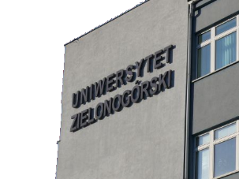
dr Jacek Jędryczkowski J.Jedryczkowski@kmti.uz.zgora.pl Uniwersytet Zielonogórski Katedra Mediów i Technologii Informacyjnych
Krótkie komunikaty multimedialne w procesie kształcenia na odległość
Nowe formy uczenia się wobec zaniku czytelnictwa – wyniki badań
I Europejskie Forum Nowych Technologii i Innowacji w Edukacji
Kielce, 5 - 7 października 2016

Slide 2
dr Jacek Jędryczkowski J.Jedryczkowski@kmti.uz.zgora.pl Uniwersytet Zielonogórski Katedra Mediów i Technologii Informacyjnych
(1) Tytuł (2) Czytelnictwo
(3) Plastyczność mózgu (4) Dzieci
(5) Krótkie
(6) Niezgodni (7) Eksperyment 1
(9) YouTube An… (10) Badania 2 (12) Badania 3 (13) Problem
(14) Procedura
(15) Filmy
(16) Film 7
(17) Film 18
(18) Ankieta
(19) Wnioski
(20) Koniec
Zanik czytelnictwa, a nowe preferencje poznawcze młodzieży
Trudności w zrozumieniu instrukcji do zadań laboratoryjnych – próba wyjaśnienia
Raport OECD Skills Outlook 2013: First Results from the Survey of Adult Skills”: co piąty Polak nie rozumie prostego tekstu.
Wyniki badań czytelnictwa za rok 2015 zrealizowane przez TNS Polska dla Biblioteki Narodowej:
63,1% respondentów w ciągu roku nie przeczytało żadnej książki,
18% nigdy nie przeczytało żadnej książki,
57% przestało czytać z chwilą zakończenia nauki w szkole,
54,4% respondentów w miesiącu poprzedzającym wizytę ankietera nie przeczytali tekstu dłuższego niż trzy strony maszynopisu.
Przyjęty w Polsce system rekrutacji do szkół wyższych nie dyskwalifikuje takich osób, co powoduje drastyczny spadek kompetencji zawodowych absolwentów (A. Nalaskowski, 2012, s.10-11).

Slide 3
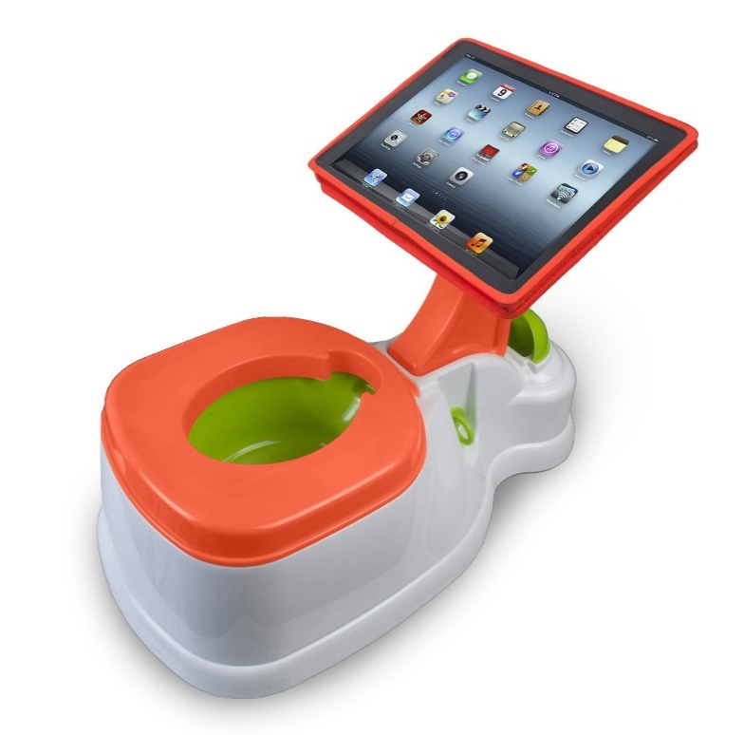
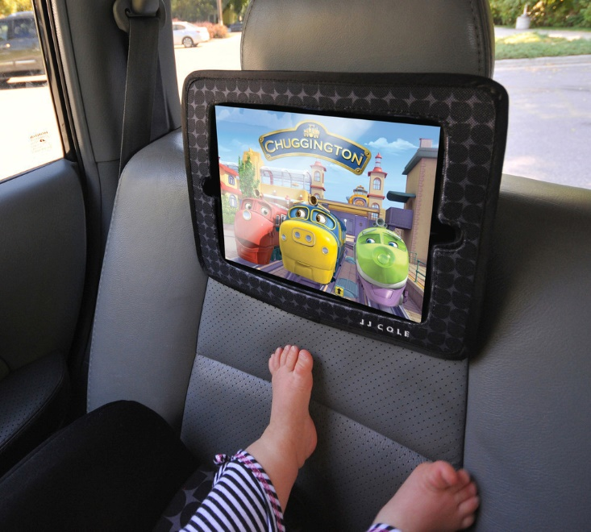
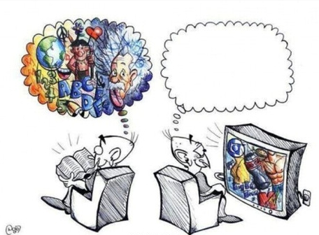
dr Jacek Jędryczkowski J.Jedryczkowski@kmti.uz.zgora.pl Uniwersytet Zielonogórski Katedra Mediów i Technologii Informacyjnych
(1) Tytuł (2) Czytelnictwo
(3) Plastyczność mózgu (4) Dzieci
(5) Krótkie
(6) Niezgodni (7) Eksperyment 1
(9) YouTube An… (10) Badania 2 (12) Badania 3 (13) Problem
(14) Procedura
(15) Filmy
(16) Film 7
(17) Film 18
(18) Ankieta
(19) Wnioski
(20) Koniec
Nowy sposób patrzenia na świat …

Slide 4
dr Jacek Jędryczkowski J.Jedryczkowski@kmti.uz.zgora.pl Uniwersytet Zielonogórski Katedra Mediów i Technologii Informacyjnych
(1) Tytuł (2) Czytelnictwo
(3) Plastyczność mózgu (4) Dzieci
(5) Krótkie
(6) Niezgodni (7) Eksperyment 1
(9) YouTube An… (10) Badania 2 (12) Badania 3 (13) Problem
(14) Procedura
(15) Filmy
(16) Film 7
(17) Film 18
(18) Ankieta
(19) Wnioski
(20) Koniec
Zanik czytelnictwa, a nowe preferencje poznawcze młodzieży
Plastyczność mózgu, a zmiany preferencji poznawczych
Determinizm technologiczny (Harold A. Innis oraz Herbert Marshall McLuhan). „Krótkie spojrzenia” (Herbert E. Krugman oraz Derrick de de Kerckhove). „Cyfrowa demencja” (Manfred Spitzer) – rezygnacja z zapamiętywania. Tworzenie luk prowadzi do zahamowania dalszego procesu uczenia się. „Płytki umysł” (Nicholas Carr ) – zanika zdolność skupiania się nad dłuższymi partiami tekstu; pojawia się potrzeba szukania gotowych rozwiązań. Znaczny spadek zdolności skupiania uwagi – Raport „Attention spans. Consumer Insights, Microsoft Canada” (2015). Zdolność koncentracji uwagi wynosząca w 2000 roku dwanaście sekund spadła w 2013 do zaledwie ośmiu.

Slide 5
dr Jacek Jędryczkowski J.Jedryczkowski@kmti.uz.zgora.pl Uniwersytet Zielonogórski Katedra Mediów i Technologii Informacyjnych
(1) Tytuł (2) Czytelnictwo
(3) Plastyczność mózgu (4) Dzieci
(5) Krótkie
(6) Niezgodni (7) Eksperyment 1
(9) YouTube An… (10) Badania 2 (12) Badania 3 (13) Problem
(14) Procedura
(15) Filmy
(16) Film 7
(17) Film 18
(18) Ankieta
(19) Wnioski
(20) Koniec
Krótki komunikat multimedialny jako preferowana forma przekazu
KRÓTKI KOMUNIKAT MULTIMEDIALNY
kilkuminutowy utwór muzyczny, filmowy lub mem (pojedynczy obraz lub krótki komiks zaopatrzony w zwięzły komentarz) umieszczone w obrębie struktur hipertekstowych.

Slide 6
dr Jacek Jędryczkowski J.Jedryczkowski@kmti.uz.zgora.pl Uniwersytet Zielonogórski Katedra Mediów i Technologii Informacyjnych
(1) Tytuł (2) Czytelnictwo
(3) Plastyczność mózgu (4) Dzieci
(5) Krótkie
(6) Niezgodni (7) Eksperyment 1
(9) YouTube An… (10) Badania 2 (12) Badania 3 (13) Problem
(14) Procedura
(15) Filmy
(16) Film 7
(17) Film 18
(18) Ankieta
(19) Wnioski
(20) Koniec
Krótki komunikat multimedialny jako preferowana forma przekazu
Studenci korzystający nieprzerwanie z elektronicznych form komunikacji online posiadają inne preferencje poznawcze niż pokolenie nauczycieli opracowujących przeznaczone dla nich materiały edukacyjne.

Slide 7
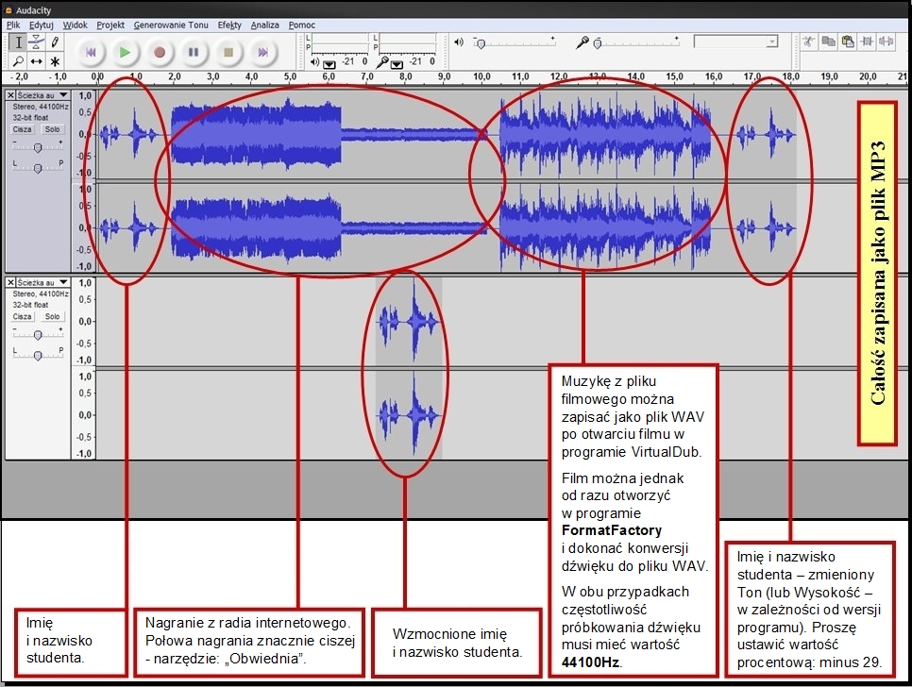
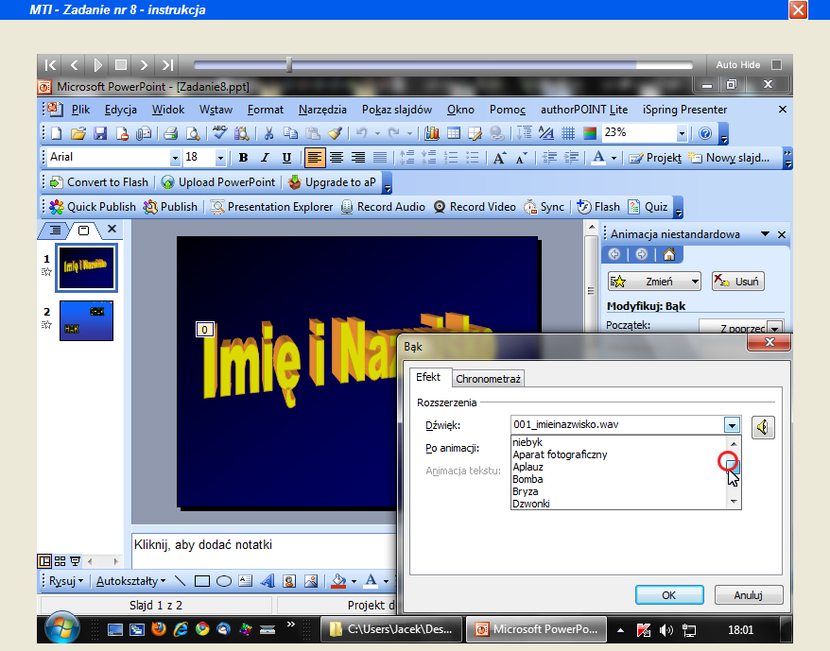
dr Jacek Jędryczkowski J.Jedryczkowski@kmti.uz.zgora.pl Uniwersytet Zielonogórski Katedra Mediów i Technologii Informacyjnych
(1) Tytuł (2) Czytelnictwo
(3) Plastyczność mózgu (4) Dzieci
(5) Krótkie
(6) Niezgodni (7) Eksperyment 1
(9) YouTube An… (10) Badania 2 (12) Badania 3 (13) Problem
(14) Procedura
(15) Filmy
(16) Film 7
(17) Film 18
(18) Ankieta
(19) Wnioski
(20) Koniec
Przekazy edukacyjne zgodne z preferencjami – nowa forma instrukcji online
Pierwszy etap badań Eksperyment pedagogiczny 2008 - 2014
Udźwiękowiony film
„Komiks” – tekst i grafika
Jędryczkowski J. (2014) Forma i treść komunikatu multimedialnego w dobie zaniku czytelnictwa – wyniki badań, "General and Professional Education" 2/2014, ISSN 2084-1469, s. 36-45.

Slide 8
dr Jacek Jędryczkowski J.Jedryczkowski@kmti.uz.zgora.pl Uniwersytet Zielonogórski Katedra Mediów i Technologii Informacyjnych
(1) Tytuł (2) Czytelnictwo
(3) Plastyczność mózgu (4) Dzieci
(5) Krótkie
(6) Niezgodni (7) Eksperyment 1
(9) YouTube An… (10) Badania 2 (12) Badania 3 (13) Problem
(14) Procedura
(15) Filmy
(16) Film 7
(17) Film 18
(18) Ankieta
(19) Wnioski
(20) Koniec
Eksperyment pedagogiczny 2008 - 2014
Do roku akademickiego 2010/11 studenci korzystali z instrukcji online w formie tekstu. W roku Akademickim 2011/12 wprowadzono instrukcje w formie grafiki i filmu.
Wpływ formy instrukcji online (do ćwiczeń laboratoryjnych) na średni czas wykonania zadań w grupach kontrolnych i eksperymentalnych.
Grupa | N | Instrukcja 1 – komiks (średni czas pracy) | Instrukcja 2 – wideo (średni czas pracy)
Kontrolna | 57 | 43 min | 83 min
Eksperymentalna | 57 | 38 min | 71 min
W obu przypadkach stwierdzono statystyczną istotność różnic w zakresie tempa pracy na poziomie p<0,001.
Potwierdziło się założenie o potrzebie wprowadzania zmian w zakresie konstruowania mediów edukacyjnych zgodnie z preferencjami poznawczymi współczesnej młodzieży.
Jędryczkowski J. (2014) Forma i treść komunikatu multimedialnego w dobie zaniku czytelnictwa – wyniki badań, "General and Professional Education" 2/2014, ISSN 2084-1469, s. 36-45.

Slide 9
dr Jacek Jędryczkowski J.Jedryczkowski@kmti.uz.zgora.pl Uniwersytet Zielonogórski Katedra Mediów i Technologii Informacyjnych
(1) Tytuł (2) Czytelnictwo
(3) Plastyczność mózgu (4) Dzieci
(5) Krótkie
(6) Niezgodni (7) Eksperyment 1
(9) YouTube An… (10) Badania 2 (12) Badania 3 (13) Problem
(14) Procedura
(15) Filmy
(16) Film 7
(17) Film 18
(18) Ankieta
(19) Wnioski
(20) Koniec
Motywacja zewnętrzna, a proces uczenia się z zastosowaniem krótkich komunikatów multimedialnych - wyniki badań
Podstawowe informacje o filmie:
tytuł: „Strona internetowa CMS”,
czas trwania: 15 minut 56 sekund,
termin pomiaru: 01.01.2016 – 22.02.2016,
liczba wyświetleń: 174,
łączny czas oglądania: 1255 minut,
średni czas oglądania: 7 minut 12 sekund,
średni czas oglądania (uz.zgora.pl): 8 minut 59 sekund,
inne: 60 studentów; 60 wykonanych zadań; 42 wypełnione ankiety.
Motywacja wewnętrzna lub mieszana, a proces uczenia się z zastosowaniem krótkich komunikatów multimedialnych - wyniki badań
Podstawowe informacje o filmie:
tytuł: „Praca magisterska. Rozdział metodologiczny”,
czas trwania: 15 minut 9 sekund,
termin pomiaru: 22.11.2015 – 22.02.2016,
liczba wyświetleń: 631,
średni czas oglądania: 3 minuty 15 sekund,
łączny czas oglądania: 2052 minut.
Motywacja zewnętrzna i wewnętrzna, a stymulacja procesów uwagi Drugi etap badań 2015 – 2016 (opisany w artykule)
Notes:
Porównanie odbioru 2 filmów, w 2 różnych grupach:
Film 1 - zadanie o charakterze obligatoryjnym (60 studentów).
Film 2 - studenci samodzielnie poszukujący informacji (631 wyświetleń, 2052 minut).

Slide 10
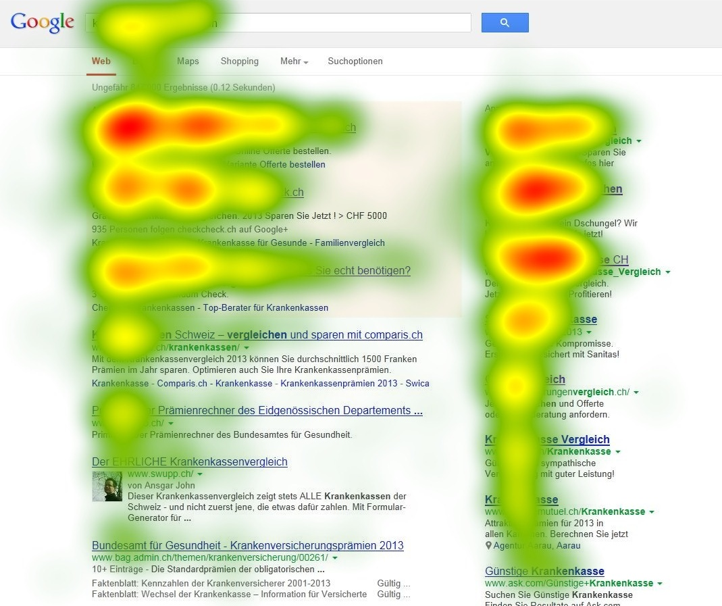
dr Jacek Jędryczkowski J.Jedryczkowski@kmti.uz.zgora.pl Uniwersytet Zielonogórski Katedra Mediów i Technologii Informacyjnych
(1) Tytuł (2) Czytelnictwo
(3) Plastyczność mózgu (4) Dzieci
(5) Krótkie
(6) Niezgodni (7) Eksperyment 1
(9) YouTube An… (10) Badania 2 (12) Badania 3 (13) Problem
(14) Procedura
(15) Filmy
(16) Film 7
(17) Film 18
(18) Ankieta
(19) Wnioski
(20) Koniec
YouTube Analytics, a Eye tracking
Narzędzie YouTube Analytics pozwala na równoczesne śledzenie treści filmu i pionowej osi przesuwającej się po wykresie wskaźnika zaangażowania odbiorców. Pozwala to na skorelowanie konkretnych treści z poziomem zaangażowania uwagi.
Parametr określany jako bezwzględne utrzymanie uwagi odbiorców informuje jakim procentem całkowitej liczby wyświetleń filmu są odtworzenia poszczególnych fragmentów (informuje przede wszystkim o częstotliwości interakcji z materiałem wideo). Oznacza to, że mogą pojawiać się wartości większe niż 100%. Dzieje się tak wówczas, gdy licznie występuje przewijanie oraz pauzy i ponowne oglądanie.
Względny wskaźnik utrzymania uwagi informuje o poziomie uwagi ustalonym na podstawie aktywności odbiorców danego filmu w zestawieniu ze wszystkimi filmami z serwisu YouTube o podobnej długości.
Wysoka „czułość” wykresu względnego poziomu utrzymania uwagi pozwala wykryć reakcje niedostrzegalne na wykresie bezwzględnego utrzymania uwagi.

Slide 11
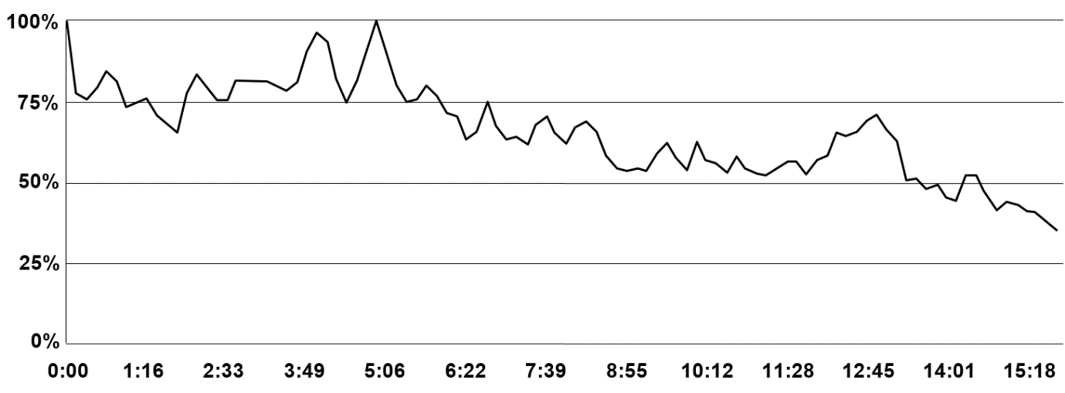
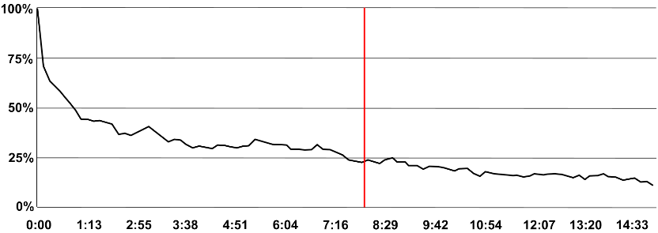
dr Jacek Jędryczkowski J.Jedryczkowski@kmti.uz.zgora.pl Uniwersytet Zielonogórski Katedra Mediów i Technologii Informacyjnych
(1) Tytuł (2) Czytelnictwo
(3) Plastyczność mózgu (4) Dzieci
(5) Krótkie
(6) Niezgodni (7) Eksperyment 1
(9) YouTube An… (10) Badania 2 (12) Badania 3 (13) Problem
(14) Procedura
(15) Filmy
(16) Film 7
(17) Film 18
(18) Ankieta
(19) Wnioski
(20) Koniec
60 studentów
liczba wyświetleń: 174,
łączny czas oglądania: 1255 minut,
średni czas oglądania: 7 minut 12 sekund,
średni czas oglądania (uz.zgora.pl): 8 minut 59 sekund.
Termin pomiaru: 22.11.2015 – 22.02.2016,
liczba wyświetleń: 631,
średni czas oglądania: 3 minuty 15 sekund,
łączny czas oglądania: 2052 minut.
Bezwzględny wskaźnik utrzymania uwagi uzyskany w sytuacji gdy wystąpiła silna motywacja zewnętrzna
Bezwzględny wskaźnik utrzymania uwagi uzyskany w sytuacji gdy dominowała motywacja wewnętrzna lub mieszana
Względny wskaźnik utrzymania uwagi uzyskany w sytuacji gdy wystąpiła silna motywacja zewnętrzna
Względny wskaźnik utrzymania uwagi uzyskany w sytuacji gdy wystąpiła motywacja wewnętrzna lub mieszana
Notes:
Motywacja zewnętrzna – względnie stały wysoki poziom uwagi.
Motywacja wewnętrzna – stały spadek uwagi (mimo wprowadzenia w 8 minucie najistotniejszych treści).
Wskaźnik względnego utrzymania uwagi pozwolił wykryć zainteresowanie najistotniejszymi treściami przekazu.

Slide 12
dr Jacek Jędryczkowski J.Jedryczkowski@kmti.uz.zgora.pl Uniwersytet Zielonogórski Katedra Mediów i Technologii Informacyjnych
(1) Tytuł (2) Czytelnictwo
(3) Plastyczność mózgu (4) Dzieci
(5) Krótkie
(6) Niezgodni (7) Eksperyment 1
(9) YouTube An… (10) Badania 2 (12) Badania 3 (13) Problem
(14) Procedura
(15) Filmy
(16) Film 7
(17) Film 18
(18) Ankieta
(19) Wnioski
(20) Koniec
Motywacja zewnętrzna i wewnętrzna, a stymulacja procesów uwagi
Wnioski
Zastosowanie w procesie nauczania-uczenia się preferowanych przez studentów krótkich komunikatów multimedialnych sprzyja utrzymaniu uwagi na treści przekazu. Osiągnięty zostaje w ten sposób warunek konieczny do jego zapamiętania. Stwierdzono, iż pojawienie się motywacji zewnętrznej zapewnia utrzymanie uwagi przez 7 do 9 minut (a nie 8 sekund).
Brak motywacji zewnętrznej (motywacja wewnętrzna lub mieszana) wiąże się z wyraźnym spadkiem średniego czasu korzystania z materiałów edukacyjnych i wynosi około 3 minut. Mimo krótkiego czasu oglądania zauważono wzrost uwagi odbiorców w momencie wprowadzania najistotniejszych treści przekazu. Prawie nie obserwowano zatrzymywania przekazu, np. w celu sporządzania notatek. Może to wynikać z faktu, iż adres internetowy filmu był traktowany jako notatka.
Notes:
Porównanie odbioru 2 filmów, w 2 różnych grupach:
Film 1 - zadanie o charakterze obligatoryjnym (60 studentów).
Film 2 - studenci samodzielnie poszukujący informacji (631 wyświetleń, 2052 minut).

Slide 13
dr Jacek Jędryczkowski J.Jedryczkowski@kmti.uz.zgora.pl Uniwersytet Zielonogórski Katedra Mediów i Technologii Informacyjnych
(1) Tytuł (2) Czytelnictwo
(3) Plastyczność mózgu (4) Dzieci
(5) Krótkie
(6) Niezgodni (7) Eksperyment 1
(9) YouTube An… (10) Badania 2 (12) Badania 3 (13) Problem
(14) Procedura
(15) Filmy
(16) Film 7
(17) Film 18
(18) Ankieta
(19) Wnioski
(20) Koniec
Nabywanie wiedzy proceduralnej z zastosowaniem krótkich komunikatów multimedialnych
Trzeci etap badań 2016
Nabywanie wiedzy proceduralnej wiąże się z lokowaniem w pamięci długotrwałej umiejętności, nawyków i procedur. Dotyczy zarówno prostych czynności, jak i złożonych działań różnego typu: sensorycznych, ruchowych, poznawczych, także społecznych i emocjonalnych.
Według koncepcji poziomów przetwarzania informacji Fergusa I. M. Craika i Roberta S. Lockharta im płytszy poziom, na którym dana informacja jest przetwarzana, tym mniej trwały ślad pamięciowy pozostawia ona w mózgu.
Oznacza to, iż samo oglądanie filmów ilustrujących określone procedury nie gwarantuje odpowiedniej efektywności kształcenia. Warunkiem przyswojenia operacji prezentowanych za pośrednictwem filmów instruktażowych jest ich równoczesne wykonywanie na własnym komputerze.
Notes:
Trzy różne badania (w trzech grupach). Ustalenie ogólnych prawidłowości. Porównanie zachowań.

Slide 14
dr Jacek Jędryczkowski J.Jedryczkowski@kmti.uz.zgora.pl Uniwersytet Zielonogórski Katedra Mediów i Technologii Informacyjnych
(1) Tytuł (2) Czytelnictwo
(3) Plastyczność mózgu (4) Dzieci
(5) Krótkie
(6) Niezgodni (7) Eksperyment 1
(9) YouTube An… (10) Badania 2 (12) Badania 3 (13) Problem
(14) Procedura
(15) Filmy
(16) Film 7
(17) Film 18
(18) Ankieta
(19) Wnioski
(20) Koniec
Nabywanie wiedzy proceduralnej z zastosowaniem krótkich komunikatów multimedialnych
Trzeci etap badań 2016
Próba wyjaśnienia rozbieżności w poziomie kompetencji uzyskiwanych w wyniku korzystania z krótkich komunikatów multimedialnych podczas wykonywania zadań praktycznych (wysoki poziom kompetencji) oraz przygotowywania się do sprawdzianu praktycznego (niski poziom kompetencji).
Rozbieżności te nie dotyczyły wyłącznie ocen, ale przede wszystkim znajomości procedur.
Notes:
Trzy różne badania (w trzech grupach). Ustalenie ogólnych prawidłowości. Porównanie zachowań.

Slide 15
dr Jacek Jędryczkowski J.Jedryczkowski@kmti.uz.zgora.pl Uniwersytet Zielonogórski Katedra Mediów i Technologii Informacyjnych
(1) Tytuł (2) Czytelnictwo
(3) Plastyczność mózgu (4) Dzieci
(5) Krótkie
(6) Niezgodni (7) Eksperyment 1
(9) YouTube An… (10) Badania 2 (12) Badania 3 (13) Problem
(14) Procedura
(15) Filmy
(16) Film 7
(17) Film 18
(18) Ankieta
(19) Wnioski
(20) Koniec
Wyniki badań – samodzielne wykonanie obowiązkowego projektu zgodnie z instrukcją wideo
Koniec podstawowej procedury
Motywacja zewnętrzna, a proces uczenia się z zastosowaniem krótkich komunikatów multimedialnych - wyniki badań
Podstawowe informacje o filmie:
tytuł: „Strona internetowa CMS”,
czas trwania: 15 minut 56 sekund,
termin pomiaru: 01.01.2016 – 22.02.2016,
liczba wyświetleń: 174,
łączny czas oglądania: 1255 minut,
średni czas oglądania: 7 minut 12 sekund,
średni czas oglądania (uz.zgora.pl): 8 minut 59 sekund,
inne: 60 wykonanych zadań; 42 wypełnione ankiety.
np. sposobu wstawiania na stronę internetową obiektu nowego typu.
Koniec procedury
Przerwa w oglądaniu i wykonywanie nowej procedury.
Pokaz i omówienie praktycznego zastosowania nowej procedury (np. formatowanie obiektów zgodnie z założeniami własnego projektu).
Początek procedury
Bezwzględny wskaźnik utrzymania uwagi uzyskany w sytuacji gdy oglądane procedury były na bieżąco stosowane w praktyce
Wysoki poziom koncentracji i utrzymania uwagi potwierdza zaangażowanie studentów i samodzielny charakter wykonanych prac
Względny wskaźnik utrzymania uwagi uzyskany w sytuacji gdy oglądane procedury były na bieżąco stosowane w praktyce
Notes:
Na podstawie wykresu z II etapu badań (był zestawiony z wykresami dla filmów wykorzystanych podczas samodzielnego uczenia się do sprawdzianu praktycznego).

Slide 16
dr Jacek Jędryczkowski J.Jedryczkowski@kmti.uz.zgora.pl Uniwersytet Zielonogórski Katedra Mediów i Technologii Informacyjnych
Wyniki badań – samodzielne wykonanie obowiązkowego projektu zgodnie z instrukcją wideo
Początek procedury
Koniec podstawowej procedury
np. sposobu wstawiania na stronę internetową obiektu nowego typu.
Koniec omawiania procedury
Przerwa w oglądaniu
i wykonywanie nowej procedury.
Pokaz i omówienie praktycznego zastosowania nowej procedury (np. obiektów zgodnie z założeniami własnego pformatowanierojektu).
Notes:
Na podstawie wykresu z II etapu badań (był zestawiony z wykresami dla filmów wykorzystanych podczas samodzielnego uczenia się do sprawdzianu praktycznego).

Slide 17
dr Jacek Jędryczkowski J.Jedryczkowski@kmti.uz.zgora.pl Uniwersytet Zielonogórski Katedra Mediów i Technologii Informacyjnych
(1) Tytuł (2) Czytelnictwo
(3) Plastyczność mózgu (4) Dzieci
(5) Krótkie
(6) Niezgodni (7) Eksperyment 1
(9) YouTube An… (10) Badania 2 (12) Badania 3 (13) Problem
(14) Procedura
(15) Filmy
(16) Film 7
(17) Film 18
(18) Ankieta
(19) Wnioski
(20) Koniec
Wyniki badań – samodzielne uczenie się do sprawdzianu praktycznego (instrukcje wideo)
30 studentom wskazano kanał YouTube jako podstawowe źródło informacji. W poprzednim semestrze studenci mogli korzystać także ze źródeł w formacie Flash, które nie dostarczały statystyk oglądalności.
Treści obowiązujące na sprawdzianie ujęto w postaci kursu LibreOffice Writer, który składa się z 21 filmów umieszczonych na kanale YouTube. Wiadomości z zajęć laboratoryjnych miały być uzupełnione samodzielnie w ramach zajęć e-learningowych.
W tym celu wskazano 9 filmów, informując jednocześnie, że jedynym skutecznym sposobem przygotowania się do sprawdzianu jest naprzemienne oglądanie prezentowanych procedur i ich wykonywanie w praktyce. Przyjęto, że wskaźnikami koncentracji procesów uwagi będą liczne pauzy, wznowienia oraz przewinięcia materiału wideo. Mając na uwadze wzrost efektywności kształcenia, stymulowano uwagę dowolną odbiorców, informując ich, które kompetencje będą najwyżej punktowane. Uzupełnieniem analiz uzyskanych za pomocą YouTube Analytics są wyniki ankiet, w których pytano m.in. o to, czy: prezentowane procedury były ćwiczone w praktyce, sporządzano notatki, oglądano wszystkie filmy oraz czy były one oglądane w całości. W badaniu ankietowym uczestniczyło 90 studentów.
Nr filmu | Czas trwania filmu | Średni czas oglądania | Liczba wyświetleń | Średni procent obejrzenia | Czas oglądania
7* | 3:42 | 1:26 | 105 | 39% | 151
8 | 2:42 | 1:27 | 38 | 54% | 55
9* | 4:17 | 2:02 | 145 | 48% | 296
10 | 8:02 | 1:30 | 57 | 19% | 86
11* | 3:38 | 1:57 | 28 | 54% | 55
12 | 2:18 | 1:08 | 32 | 50% | 37
13* | 7:31 | 2:20 | 49 | 31% | 115
17 | 1:25 | 0:24 | 12 | 28% | 5
18 | 1:49 | 0:50 | 30 | 46% | 25
Statystyki oglądalności materiału wideo (9 filmów) na przestrzeni piętnastu dni poprzedzających sprawdzian. W przypadku filmów oznaczonych gwiazdką stymulowano uwagę dowolną odbiorców.
Większość filmów nie została obejrzana nawet w połowie.
Treści, które wskazano stymulując uwagę dowolną w trzech na cztery przypadki były oglądane znacznie dłużej niż materiały, którym nie towarzyszyła taka zapowiedź.

Slide 18
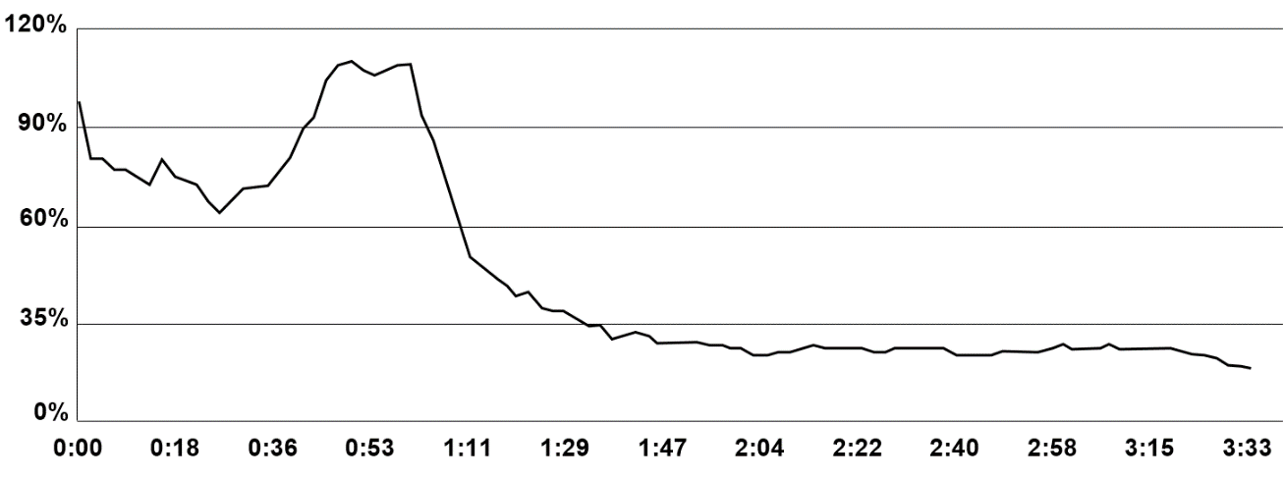
dr Jacek Jędryczkowski J.Jedryczkowski@kmti.uz.zgora.pl Uniwersytet Zielonogórski Katedra Mediów i Technologii Informacyjnych
(1) Tytuł (2) Czytelnictwo
(3) Plastyczność mózgu (4) Dzieci
(5) Krótkie
(6) Niezgodni (7) Eksperyment 1
(9) YouTube An… (10) Badania 2 (12) Badania 3 (13) Problem
(14) Procedura
(15) Filmy
(16) Film 7
(17) Film 18
(18) Ankieta
(19) Wnioski
(20) Koniec
Wyniki badań – samodzielne uczenie się do sprawdzianu praktycznego (instrukcja wideo)
Wprowadzenie
Procedura
Najczęściej koniec oglądania filmu
Efekt stymulacji uwagi dowolnej
Film nr 7 - bezwzględny wskaźnik utrzymania uwagi. Uprzednia stymulacja uwagi dowolnej
Większość studentów pominęła drugą procedurę
Film nr 7 - względny wskaźnik utrzymania uwagi. Uprzednia stymulacja uwagi dowolnej
Czas filmu: 3:42 Średni czas oglądania: 1:26
Notes:
Film nr 7 – LibreOffice Writer „Ustawienia marginesów” – stymulowano uwagę dowolną (30 studentów).

Slide 19
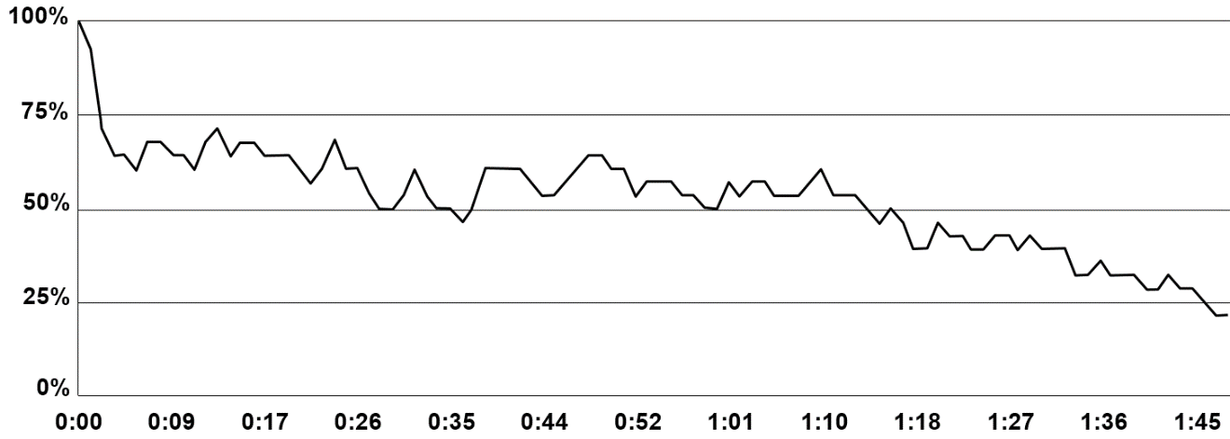
dr Jacek Jędryczkowski J.Jedryczkowski@kmti.uz.zgora.pl Uniwersytet Zielonogórski Katedra Mediów i Technologii Informacyjnych
(1) Tytuł (2) Czytelnictwo
(3) Plastyczność mózgu (4) Dzieci
(5) Krótkie
(6) Niezgodni (7) Eksperyment 1
(9) YouTube An… (10) Badania 2 (12) Badania 3 (13) Problem
(14) Procedura
(15) Filmy
(16) Film 7
(17) Film 18
(18) Ankieta
(19) Wnioski
(20) Koniec
Wyniki badań – samodzielne uczenie się do sprawdzianu praktycznego (instrukcja wideo)
„Postrzępiony wykres nie ma związku z prezentowanymi procedurami. Powstał w wyniku szybkiego i wielokrotnego przewijania.
Film nr 18 - bezwzględny wskaźnik utrzymania uwagi. Brak stymulacji uwagi dowolnej
Zapoznano się z pierwszą procedurą
Pominięto drugą procedurę
Film nr 18 - względny wskaźnik utrzymania uwagi. Brak stymulacji uwagi dowolnej
Czas filmu: 1:49 Średni czas oglądania: 0:50
Notes:
Film nr 18 – LibreOffice Writer „Wstawianie wykresów” – brak stymulacji uwagi dowolnej (ostatni film).
Nie widać ćwiczeń praktycznych.

Slide 20
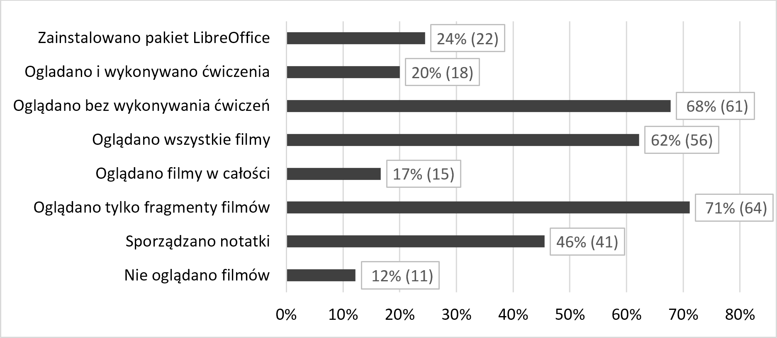
dr Jacek Jędryczkowski J.Jedryczkowski@kmti.uz.zgora.pl Uniwersytet Zielonogórski Katedra Mediów i Technologii Informacyjnych
(1) Tytuł (2) Czytelnictwo
(3) Plastyczność mózgu (4) Dzieci
(5) Krótkie
(6) Niezgodni (7) Eksperyment 1
(9) YouTube An… (10) Badania 2 (12) Badania 3 (13) Problem
(14) Procedura
(15) Filmy
(16) Film 7
(17) Film 18
(18) Ankieta
(19) Wnioski
(20) Koniec
Wyniki badań – samodzielne uczenie się do sprawdzianu praktycznego (ankieta)
Pomimo zaleceń większość studentów nie ćwiczyła procedur
Notes:
90 studentów – Flash i YouTub

Slide 21
dr Jacek Jędryczkowski J.Jedryczkowski@kmti.uz.zgora.pl Uniwersytet Zielonogórski Katedra Mediów i Technologii Informacyjnych
(1) Tytuł (2) Czytelnictwo
(3) Plastyczność mózgu (4) Dzieci
(5) Krótkie
(6) Niezgodni (7) Eksperyment 1
(9) YouTube An… (10) Badania 2 (12) Badania 3 (13) Problem
(14) Procedura
(15) Filmy
(16) Film 7
(17) Film 18
(18) Ankieta
(19) Wnioski
(20) Koniec
Podsumowanie
Obligatoryjne ćwiczenie procedur wynikające z konieczności wykonania projektów przyczynia się do bardziej efektywnego korzystania z materiałów udostępnianych online. Uczenie się wyłącznie poprzez oglądanie prowokuje próby przyśpieszania tego procesu poprzez przewijanie filmów, co często prowadzi do pomijania istotnych informacji. W przypadku zajęć e-learningowych sprawdziany praktyczne nie są wystarczającą formą motywowania do nabywania określonej wiedzy proceduralnej. Wydaje się zatem, że najbardziej efektywną formą samodzielnej pracy studenta jest realizacja projektu wymuszającego przećwiczenie procedur. Przeprowadzony w późniejszym terminie sprawdzian praktyczny potwierdzi natomiast samodzielne wykonanie projektu.

Slide 22
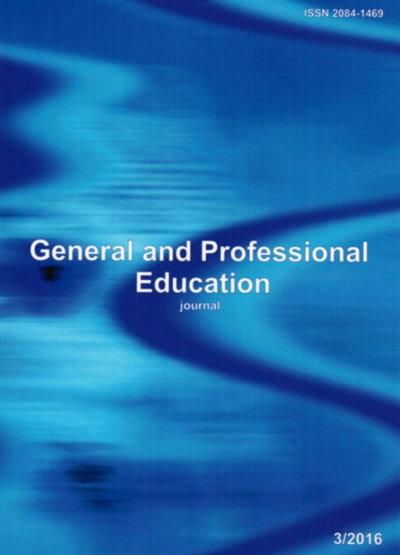
dr Jacek Jędryczkowski J.Jedryczkowski@kmti.uz.zgora.pl Uniwersytet Zielonogórski Katedra Mediów i Technologii Informacyjnych
(1) Tytuł (2) Czytelnictwo
(3) Plastyczność mózgu (4) Dzieci
(5) Krótkie
(6) Niezgodni (7) Eksperyment 1
(9) YouTube An… (10) Badania 2 (12) Badania 3 (13) Problem
(14) Procedura
(15) Filmy
(16) Film 7
(17) Film 18
(18) Ankieta
(19) Wnioski
(20) Koniec
Publikacja
Jędryczkowski J. (2016) Krótkie komunikaty multimedialne w procesie nabywania wiedzy proceduralnej, "General and Professional Education" 3/2016, ISSN 2084-1469, s. 11-21.

